Slide 2
Signaletik Ilanz/Glion

Slide 3


Prozess
Intosens Workshop
Ist Aufnahme
Standort Aufnahmen und Priorisierung
Grundlagen Gestaltung
Architekten
Zentrums-entwicklung
2. Ziele
3. Varianten
4. Empfehlung
1. Grundsätze
Analyse
Erarbeitung
Notes:
dwewqeqweqwe

Slide 4
Ausgangslage
Intosens-Workshop
Am 30. März 2019 fand in Sevgein ein Workshop mit ausgewählten Akteuren statt. 30 Personen aus verschiedenen Bereichen diskutierten darüber, was es braucht, damit die Stadt Ilanz/Glion fit für die Zukunft ist. Eines der Hauptthemen behandelte das Erscheinungsbild der Stadt, bei dem auch die Signaletik angeschnitten wurde.
Fazit aus dem Workshop:
Aktuell schlechte Orientierung
Signaletik soll Orte und Funktionen aufzeigen
Signaletik soll kunstvoll, innovativ und kreativ sein
Eine auf Ilanz/Glion zugeschnittene Lösung ist gesucht, welche Identität schafft
Notes:
dwewqeqweqwe

Slide 5
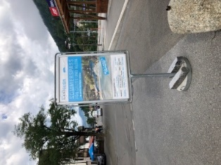
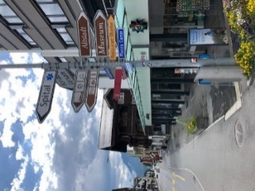
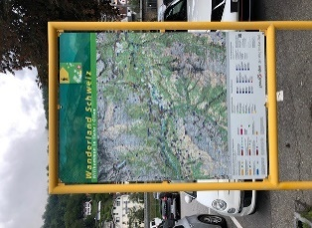
Ausgangslage
Aktuelle Situation
Gruppen mit Signaletik
Verschiedene Signaletik von verschiedenen Anspruchsgruppen vorhanden
Orientierung in der Gemeinde ist nicht optimal
Keine Wiedererkennung der verschiedenen vorhandenen Mittel
Die Signaletik trägt nicht dem gewünschten Ortsbild, der Atmosphäre oder der Identität bei
Öffentliche Hand | Versorgung | Freizeit/Tourismus
Verwaltung | Detailhandel | Sehenswürdigkeiten
Schulen | Fachgeschäfte | Wanderwege
Spital | Dienstleister / KMU | Bike-Routen
ÖV | Parkplätze | Schwimmbad
 | ÖV | Museen
 | Beherbergung | Kino
 | Gastronomie

Slide 6
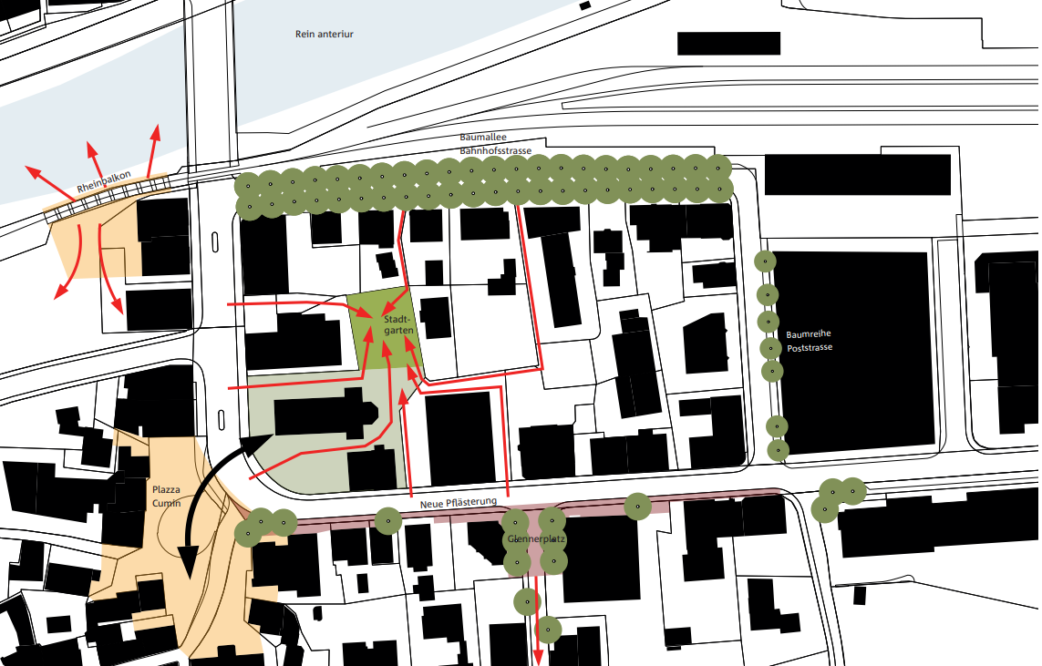
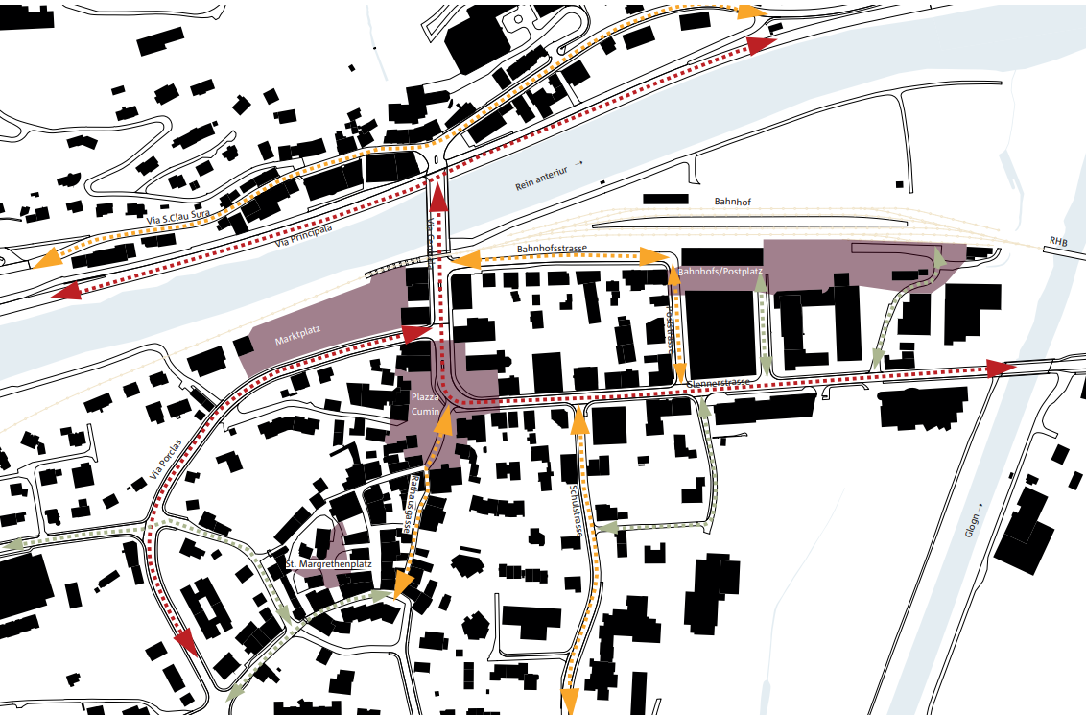
Ausgangslage
Standorte
Primäre Orientierungsstandorte
Ilanz/Glion hat vier primäre Orientierungspunkte, an welchen vom Auto respektive den öffentlichen Verkehrsmitteln auf den weiteren Fussweg gewechselt wird. Als primäre Standorte gelten Punkte mit Potential für eine grosse Umsetzung, welche zum Aufenthalt vor Ort einladen.
Bahnhof
Plazza Cumin
Marktplatz Wiese
Schwimmbad
Sekundäre Orientierungsstandorte
Als sekundäre Orientierungspunkte können Knotenpunkte, Eingänge oder Zugangspunkte, wie zum Beispiel Parkplätze definiert werden. Diese brauchen Orientierung sowie eine zusätzliche Gesamtübersicht und können mit einer kleinen Verweilmöglichkeit ausgerüstete werden (Information +). Die Gemeinde Ilanz/Glion will eine Willkommenskultur leben, dies soll auch von der Signaletik getragen werden, aus diesen Grund soll eine Willkommensbotschaft integriert werden.
Wichtige Zugangspunkte
Zentrale Punkte
Eingänge
Tertiäre Orientierungsstandorte
Tertiäre Standorte sind Ecken, Kreuzungen oder Abzweigungen, welche eine einfache Wegweisung brauchen.

Slide 7
Ausgangslage
Folgende Standorte wurden in gemeinsamer Zusammenarbeit mit der Gemeinde, STAG und HGVI definiert und priorisiert.
Priorisierung | Standort | Umsetzung
Primär | Bahnhof | Grosse Umsetzung | Der Bahnhof wird in den nächsten Jahren wahrscheinlich umgebaut. Die Signaletik muss sich somit diesem Projekt anpassen.
Primär | Plazza Cumin | Grosse Umsetzung
Primär | Schwimmbad | Grosse Umsetzung
Primär | Marktplatz (Parkplätze) | Grosse Umsetzung | Der Marktplatz könnte in den nächsten Jahren grössere Veränderungen erfahren. Dies muss bei einer möglichen Umsetzung berücksichtigt werden.
Sekundär | Spar | Gesamtübersicht (ev. Sitzmöglichkeit)
Sekundär | Obertor (Eingang) | Gesamtübersicht (ev. Sitzmöglichkeit)
Sekundär | Bahnhof Park and Ride | Gesamtübersicht (ev. Sitzmöglichkeit)
Sekundär | Kreuzung Via Centrala und Via Sontga Clau | Gesamtübersicht (ev. Sitzmöglichkeit)
Sekundär | Parkplatz Via Crappa Grossa | Gesamtübersicht (ev. Sitzmöglichkeit)
Sekundär | Parkplatz Mundauncenter | Gesamtübersicht (ev. Sitzmöglichkeit)
Sekundär | Eingang aus Schluein | Willkommensgruss
Sekundär | Eingang Crappa Grossa | Willkommensgruss
Sekundär | Eingang aus Vals/Lumnezia sut | Willkommensgruss
Sekundär | Eingang aus Castrisch | Willkommensgruss
Anmerkung zu den Tertiären Standorten:
Diese Standorte werden im Verlauf der zweiten Phase definiert. Bei diesen Standorten geht es nur um eine Wegweisung.
Hier werden zuerst Varianten für die verschiedenartige Montage ausgearbeitet, sodass die Gemeinde für spätere Umsetzungen eine einfache Auswahl zuhanden hat.

Slide 8
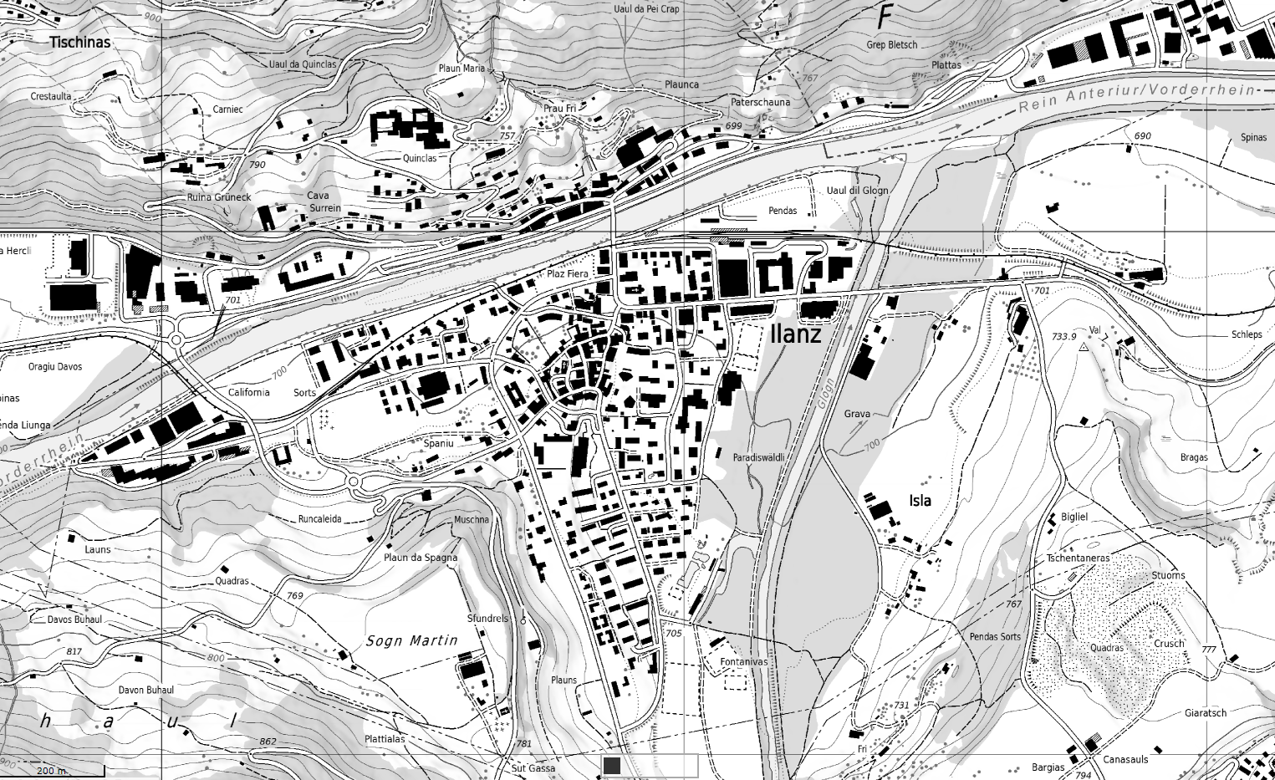
Ausgangslage
Karte

Slide 9
Ausgangslage
Anspruchsgruppen
Senderinnen und Sender | Empfängerinnen und Empfänger
Gemeindeverwaltung Ilanz/Glion | Bürgerinnen und Bürger der Gemeinde Ilanz/Glion
Handels- und Gewerbeverein | Bewohnerinnen und Bewohner aus der umliegenden Region
Surselva Tourismus AG | Besucherinnen und Besucher sowie Gäste
Ansässige Unternehmen | Arbeitnehmende und Arbeitskontakte
Vereine und Verbände

Slide 10
Ausgangslage
Gestaltung
Die Gemeinde Ilanz/Glion verfügt Stand heute über kein CI/CD Manual. Somit sind auch für die Signaletik wichtige Umsetzungsvorgaben noch zu definieren.
Technische Umsetzung
Die Umsetzung kann analog oder auch digital erfolgen. Gemäss neuen Gestaltungshandbuch der Gemeinde sollte die Umsetzung folgende Punkte berücksichtigen:
Diese Punkte sprechen tendenziell eher für eine analoge Umsetzung mit eventueller Vernetzung.
Verwendung Sprache (ROM/DE)
Genderthematik
Verwendung von Logo und Farben
Schriften
Icons und Bildsprache
Tonalität
Pflegeleicht und sicher gegen Vandalismus
Identität und Atmosphäre schaffen
Einfache Funktionsweise, robust und alltagstauglich

Slide 11
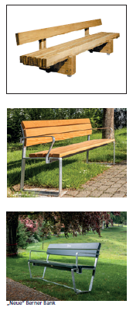
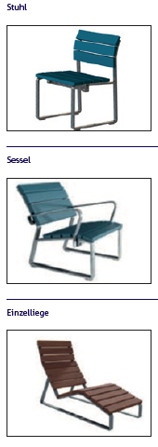
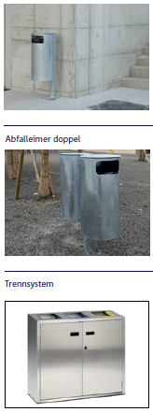
Ausgangslage
Sicht der Architektinnen und Architekten
Das erstellte Gestaltungshandbuch der Architektinnen und Architekten gibt der Gestaltung der Signaletik keine bindenden Vorgaben.
Beispiele verschiedener Umsetzungen aus dem Gestaltungshandbuch
Empfehlungen der Architekten
Einfache, klare, hochwertige und schlichte Wegweisung
Stadtmodel an wichtigsten Punkten
So wenig wie möglich, so viel wie nötig

Slide 12
Grundsätze
Funktionen
Wegweisung
Gesamtübersicht
Willkommensgruss
Temporäre Ausschreibungen
Gestaltungsgrundsätze
Einfache, klare, hochwertige und schlichte Wegweisung
Signaletik soll kreativ und innovativ sein
Umsetzung soll Identität und Atmosphäre schaffen
Folgende Punkte müssen mit der Gemeinde definiert werden
Verwendung der Sprachen Deutsch und Romanisch
Genderthematik
Evtl. Erstellung von CI/CD Manual

Slide 13
Zielsetzung
Priorität 1
Leitfaden für die Umsetzung der Signaletik der Gemeinde Ilanz/Glion
Umsetzung einer einheitlichen Signaletik in der Stadt Ilanz/Glion
Hardware für temporäre Signaletik
Priorität 2
Umsetzung der Signaletik im gesamten Gemeindegebiet Ilanz/Glion
Priorität 3
Signaletik-Konzept soll zukünftig als Empfehlung für Gewerbe und Tourismus gelten
Abgrenzung
Bike- und Wanderwegweiser bleiben in der heutigen Form bestehen
Braune Kulturwegweiser bleiben bestehen
Signaletik beinhaltet nur langfristige und oberflächliche Informationen

Slide 14
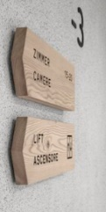
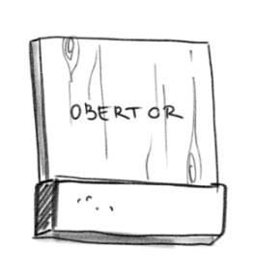

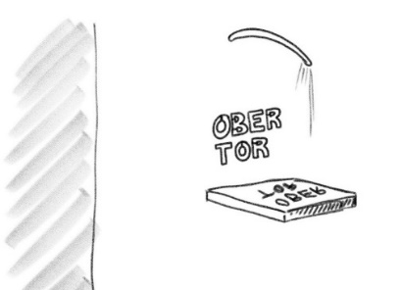
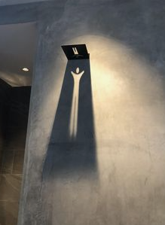
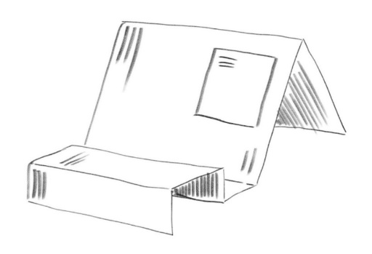
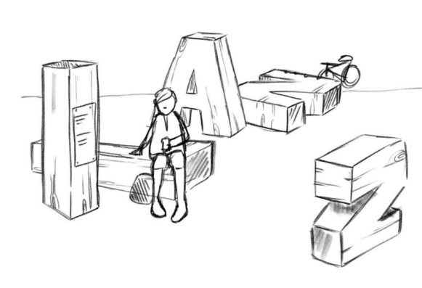
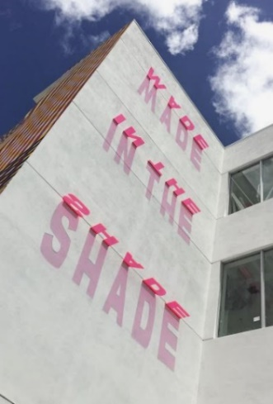
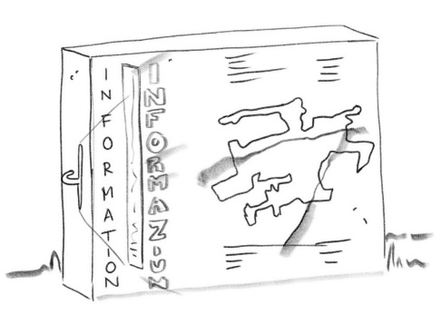
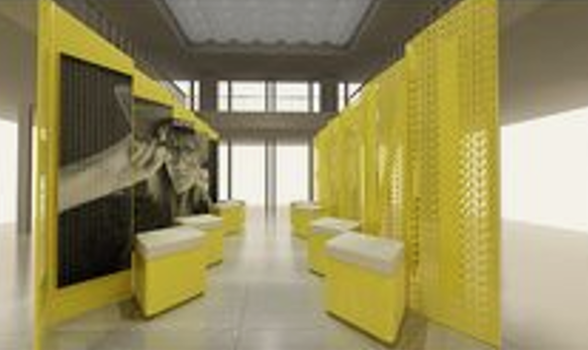
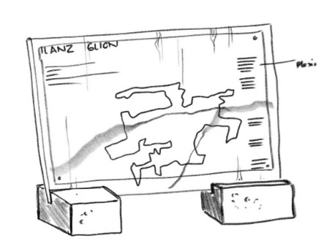
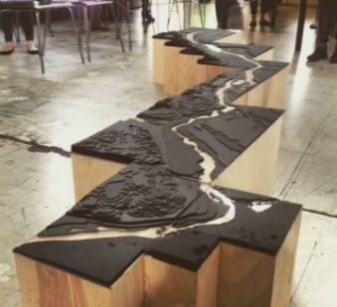
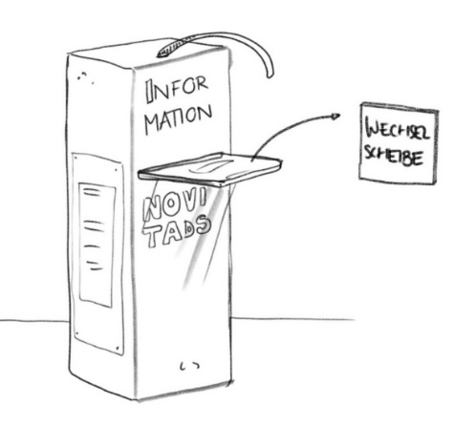
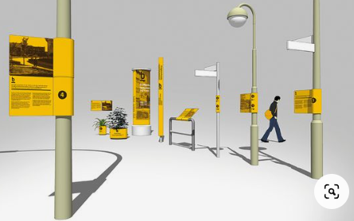
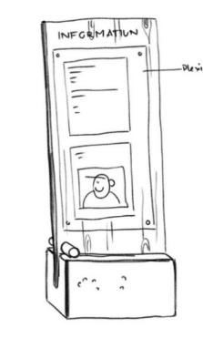
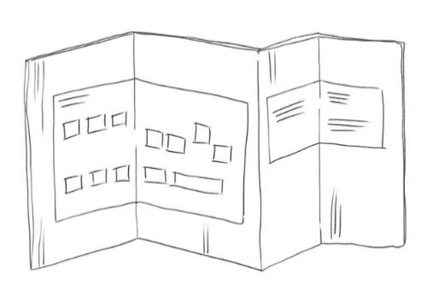
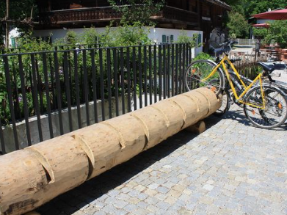
Aufbau Varianten
Die natürliche Art
Holz
Einfach Ilanz/Glion
Metall
Urbanes Lichtspiel
Stein und Licht

Slide 15
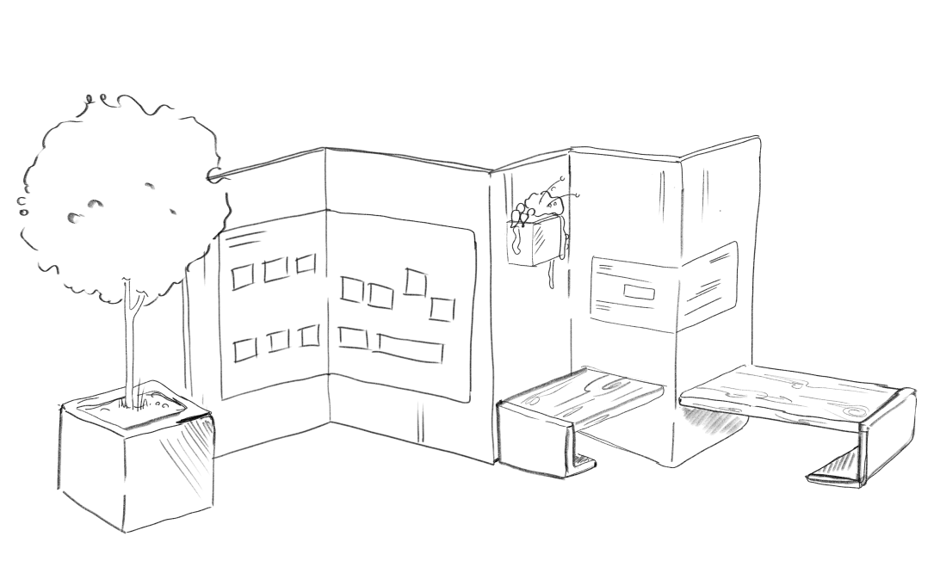
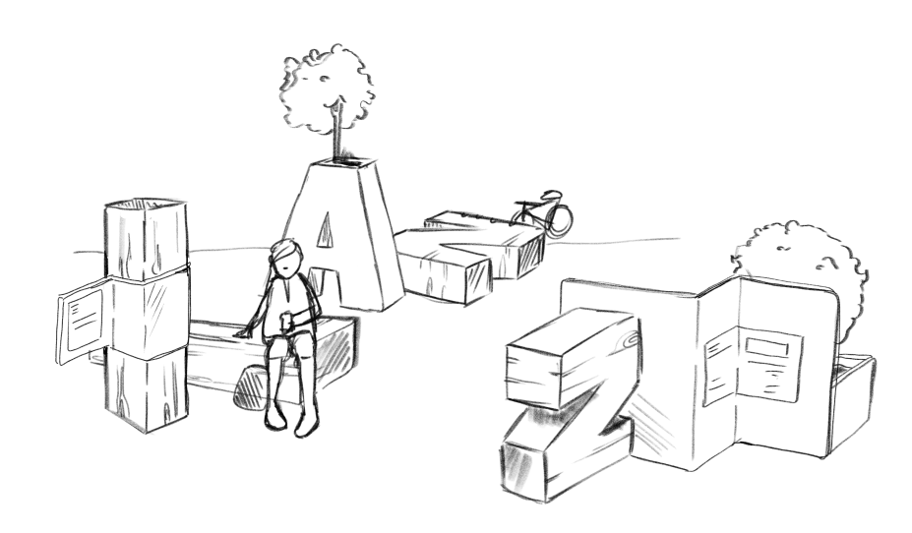
Prozess Entscheidung
Aufbau
Varianten und Empfehlung
Präsentation und Inputs Arbeitsgruppe
Präsentation und Inputs Zentrumsstammtisch Ilanz/Glion
Präsentation und Inputs Gemeindevorstand Ilanz/Glion
Präsentation
Parlament

Slide 16
Umsetzungsmöglichkeiten
Varianten
Bei den Varianten handelt es sich um grobe Ideen mit Beispielen, welche eine Richtung zur Weiterentwicklung vorgeben. Die Varianten werden jeweils für die Anwendungsbereiche der Wegweisung, der temporären Ausschreibung und der Gesamtübersicht aufgeteilt. Weiter ist immer eine spezielle Idee für eine prägende Umsetzung an wichtigen Aufenthaltsorten dabei. Es ist nicht ausgeschlossen, dass die Varianten in gewissen Kombinationen funktionieren können.

Slide 17
Variante 1 – die natürliche Art der Wegweisung
Holz ist ein fester und traditioneller Bestandteil der Bergregion und tritt optisch als edles und atmosphärisches Material auf. Gebrochen mit Beton entsteht ein Materialmix, der den Charakter von Ilanz aufnimmt. Bei dieser Idee stellt sich die gesamte Signaletik jeweils aus den Elementen Beton und Holz zusammen.
Als Alternative zum Betonsockel wäre auch ein Sockel aus Stein denkbar. Dies kann die Verbindung zur aktuellen Steinausstellung in Ilanz/Glion schlagen. Eventuell können die vorhandenen Steine sogar recycelt werden.
Vorteile
Holz ist leicht und kann einfach verarbeitet werden. In der beschriebenen Kombination mit dem Betonsockel wäre ein Wegweiser einfach austauschbar. Des Weiteren vermittelt Holz eine warme und einladende Atmosphäre.
Nachteile
Holz verändert sich in der Witterung und hat eine begrenzte Beständigkeit über die Jahre.

Slide 18
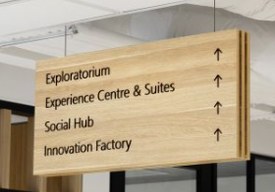

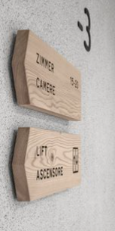
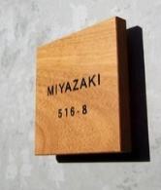

Wegweisung
Beispiele einer Wegweisung aus Holz.
Für die Wegweiser in Ilanz wäre ein an der Fassade oder am Objekt befestigter Betonsockel mit Kerbe vorstellbar, der ein beschriftetes Holzstück fasst. Die Beschriftung wird durch eine Laserung oder einen Druck umgesetzt.

Slide 19
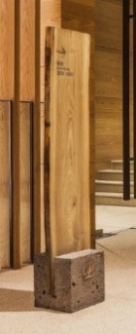
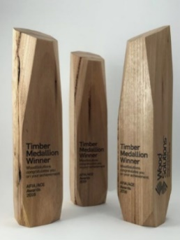
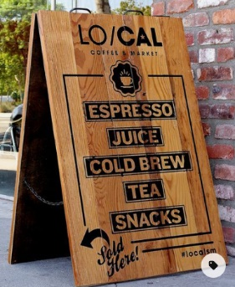

Temporäre Ausschreibung
Beispiele einer temporären Ausschreibung aus Holz.
Fix gesetzte Betonsockel mit Kerbe werden an den wichtigsten Punkten aufgebaut/installiert. Bei Bedarf kann eine Holzplatte eingesetzt werden (inkl. Sicherung). Ein Plexiglas schützt die Mitteilung.
Alternativ können auch Stehtafeln aus Holz mit Plexiglas als Schutz angefertigt werden.

Slide 20


Gesamtübersicht
Beispiele einer Gesamtübersicht aus Holz.
Ein Betonsockel mit Kerbe fasst eine hochwertige Holzplatte. Ein Plexiglas schützt die Mitteilung.
Die Beschriftung wird durch eine Laserung, einen Druck oder dreidimensional umgesetzt.

Slide 21
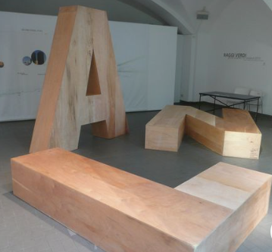

Weitere Umsetzungsideen
Beispiele für weitere Ideen aus Holz.
Die Signaletik soll bei dieser Idee zum Erlebnis und als dreidimensionales Objekt genutzt werden. Grosse Holzbuchstaben ergeben das Wort ILANZ und bieten der Besucherin und dem Besucher an einem prominenten Ort einen kreativen Empfang und Raum zum Verweilen. Die Objekte können zusätzlich mit künstlichem Licht in Szene gesetzt werden.
Zudem können Einkerbungen den Bikerinnen und Bikern als Veloständer dienen.

Slide 22
Variante 2 – einfach Ilanz
Bei dieser Idee thematisieren wir die Marke Ilanz/Glion. Dazu kann das Gemeindelogo verwendet oder weitere Elemente aus dem CI/CD integriert werden. Mit farbigen Elementen zieht ein «blauer Faden» durch die Gemeinde und generiert einen auffälligen Informationsfluss. Als Material dient bei dieser Idee Metall. Dieses kann in speziellen und kunstvollen Formen verwendet werden und sich somit klar von bisherigen Schildern abgrenzen.
Vorteile
Diese Variante gibt die Möglichkeit, ein einheitliches Bild über sämtliche Massnahmen der Gemeinde durchzuziehen und somit eine hohe Wiedererkennung zu schaffen. Das Arbeiten mit Metall lässt viele Möglichkeiten in der Gestaltung zu. Weiter ist das Material sehr witterungsbeständig.
Nachteile
Metall ist ein Wärmeleiter und kann sich stark erwärmen oder abkühlen. Im Allgemeinen vermittelt Metall eher eine kühle und urbane Atmosphäre.

Slide 23
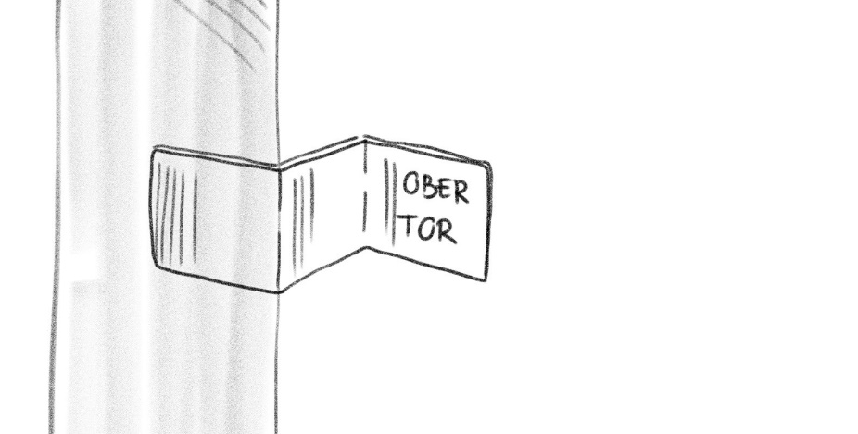
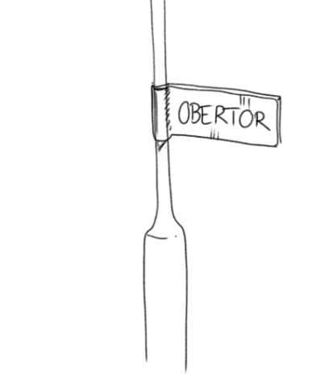
Wegweisung
Beispiele einer Wegweisung aus Metall.
Bei der Umsetzung mit Metall kann die Wegweisung an Ecken von Fassaden oder am Körper einer Laterne angebracht werden. Durch das flexible Material können diverse Formen angenommen werden und die Wegweisung kann sich dem Träger ohne Weiteres anpassen.

Slide 24

Temporäre Ausschreibung
Auch hier kann jede beliebige Form angenommen werden. Durch drei verschiedene Formen, die in einer klappbaren Umsetzung angeordnet sind, ist die temporäre Ausschreibung ganz einfach aufzustellen und flexibel einsetzbar.

Slide 25
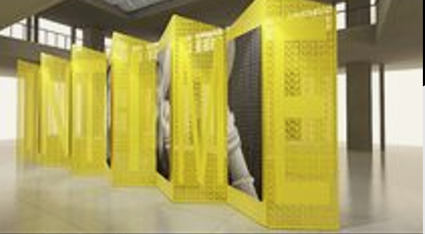
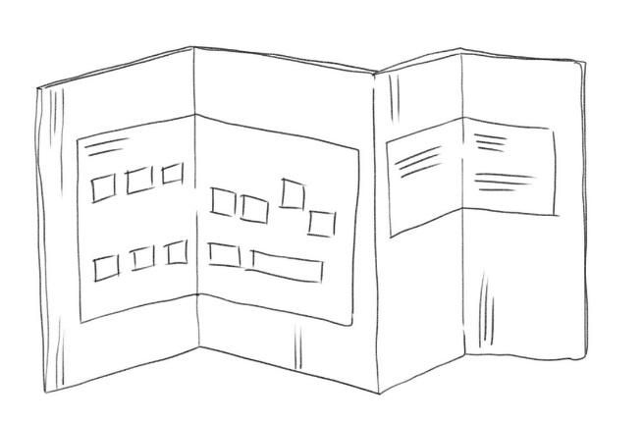
Gesamtübersicht
Beispiele einer Gesamtübersicht aus Metall.
Auf die Umgebung eingehend, wird die Übersichtstafel an den wichtigsten Punkten aufgestellt. Dabei kann mit verschiedenen Formen gearbeitet werden. Auch dies kann in verschiedenen Ausführungen stattfinden und sogar Raum zum Verweilen bieten.

Slide 26

Weitere Umsetzungsideen
Aus Metall können spannende Aufenthaltsmöglichkeiten als Sitzgelegenheit oder mit multifunktionalem Charakter gestaltetet werden. Auch diese Elemente können wichtige Informationen beinhalten und somit fester Bestandteil der Signaletik sein.

Slide 27
Variante 3 – urbanes Lichtspiel
Bei dieser Idee richtet sich die Umsetzung dem urbanen Gedanken von Ilanz/Glion zu. Kunstvoll, minimalistisch und doch auffällig wird hier orientiert. Beton agiert als Hauptkörper und zieht sich durch das gesamte Gestaltungskonzept hindurch. Bei Dunkelheit zeigt diese Variante ein weiteres Gestaltungselement. Solarbetriebenes Licht tritt durch die angebrachte Metallplatte und macht die Signalisation bei Dunkelheit sichtbar. Dabei kann zum Beispiel auf die beiden Sprachen eingegangen werden. Sodass die Signalisation am Tag in Deutsch und in der Nacht auf Romanisch informiert.
Vorteile
Die Umsetzung ist sehr kunstvoll, einzigartig und ein spezielles Augenmerk.
Nachteile
Etwas aufwendigere Planung, Anschaffung und Installation. Weiter muss die Möglichkeit bestehen, die Installation an verschiedenen Fassaden anbringen zu können.

Slide 28
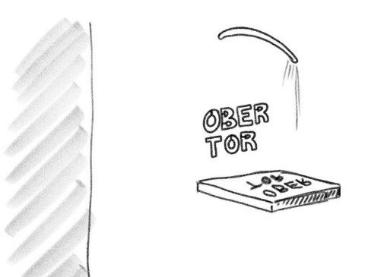
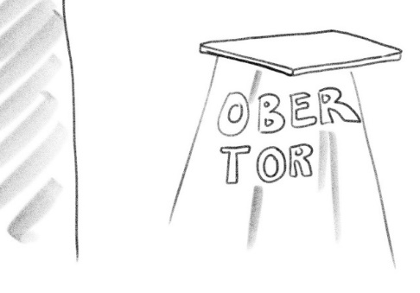
Wegweisung
Beispiele einer Wegweisung, die bei Dunkelheit durch ein Lichtspiel sichtbar wird.
Für diese Wegweisung werden auserlesene Punkte an der Fassade beschriftet und mit einem speziellen Licht- und Schattenspiel umgesetzt. Bei der Lichtquelle wäre eine autarke Umsetzung mit Solar- und Akkuspeicherung interessant.

Slide 29


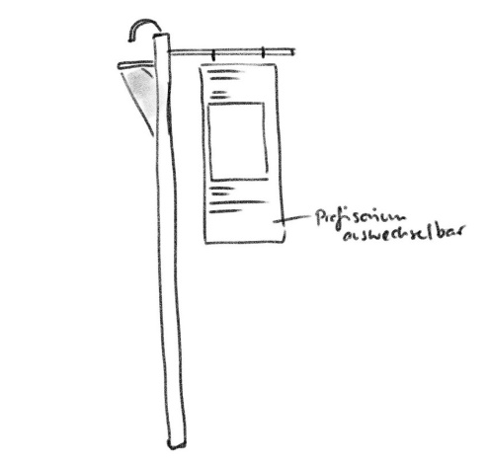
Temporäre Ausschreibung
Die temporäre Umsetzung kann verschieden daherkommen. Dies mit oder ohne Lichteffekt. Wie bei der Holzvariante können die Informationen auch hier hinter einer Plexiglasscheibe geschützt werden.

Slide 30
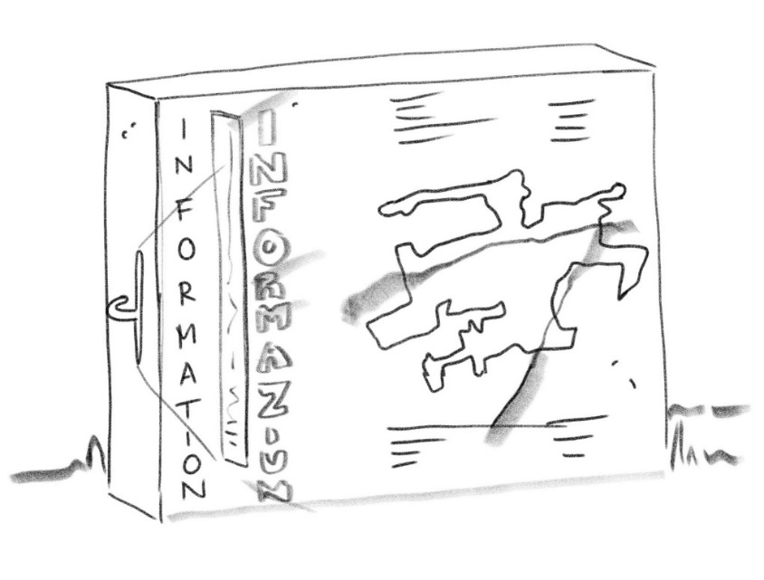
Gesamtübersicht
Die Gesamtübersicht wird bei diesem Konzept ebenfalls urban umgesetzt. Die Informationen werden auf einem massiven Sockel angebracht und durch Licht in der Dunkelheit eröffnet.

Slide 31
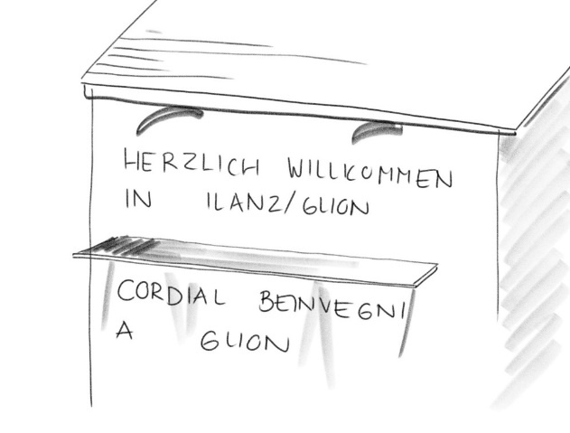
Weitere Umsetzungsideen
Beispiel eines weiteren Gestaltungselements, welches bei Dunkelheit durch ein Lichtspiel sichtbar wird.
Auch dieses Konzept kann durch ein Gestaltungselement zum Beispiel mit einem Willkommensgruss an einer prominenten Fassade umgesetzt werden.

Slide 32
Unsere Empfehlung
Im gemeinsamen Austausch zwischen der Projektgruppe der Gemeinde Ilanz/Glion und communicaziun.ch können wir eine Empfehlung abgeben, welche sich an mehreren der vorgestellten Ideen bedient.
Die Idee
Als Grundmaterialien empfehlen wir Metall und Holz. Beide Materialien haben interessante Eigenschaften und lassen sich gut verarbeiten. Somit entsteht eine Synergie aus dem urbanen und der Bergregion, was optimal zum Charakter der Gemeinde Ilanz/Glion passt.
Metall auf der einen Seite kann flexibel und spielerisch in vielfältigen Formen umgesetzt werden. Somit kann der Gedanke vom künstlerischen und urbanen Element aufgegriffen werden.
Holz auf der anderen Seite bringt eine warme Atmosphäre und berücksichtigt den Charakter der Bergregion mit seinen heimischen Ressourcen.
Optional kann aus dem Gestaltungshandbuch der Architektinnen und Architekten die Begrünung als Kernelement integriert werden. Eine Begrüssung mit einer Lichtinstallation kann als weitere Option nach Beispiel der dritten Variante umgesetzt werden.

Slide 33
Unsere Empfehlung
Vorteile
Synergie zwischen künstlerischen und traditionellen Aspekten sowie dem Urbanen und der Bergregion
Adaption in sämtlichen Dörfern der Gemeinde möglich
Primäre Orte wie z.B. der Bahnhof werden hervorgehoben, aufgewertet und laden zum Verweilen ein
Eine klare Abgrenzung zu vorhandenen Signalisationen und Einzigartigkeit im Vergleich zu anderen Gemeinden
Möglichkeit der Verarbeitung durch das heimische Gewerbe

Slide 34
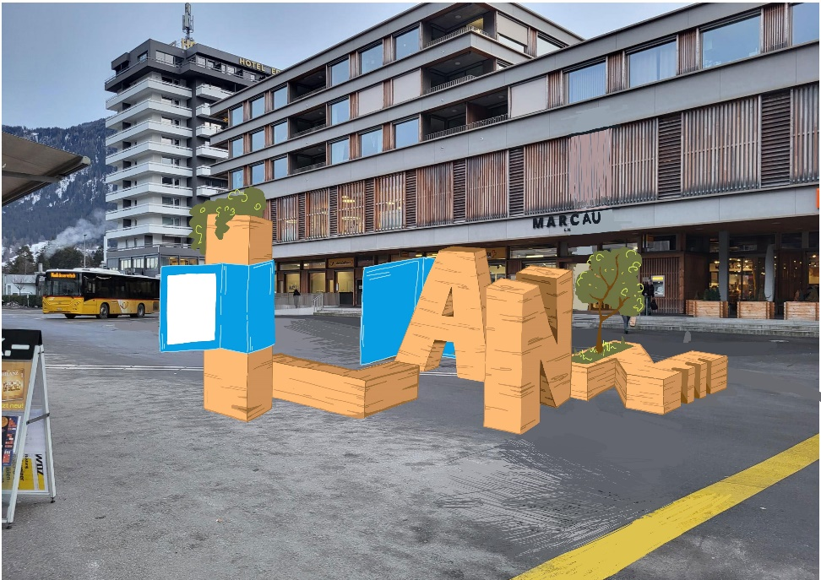
Impressionen
Primäre Standorte

Slide 35
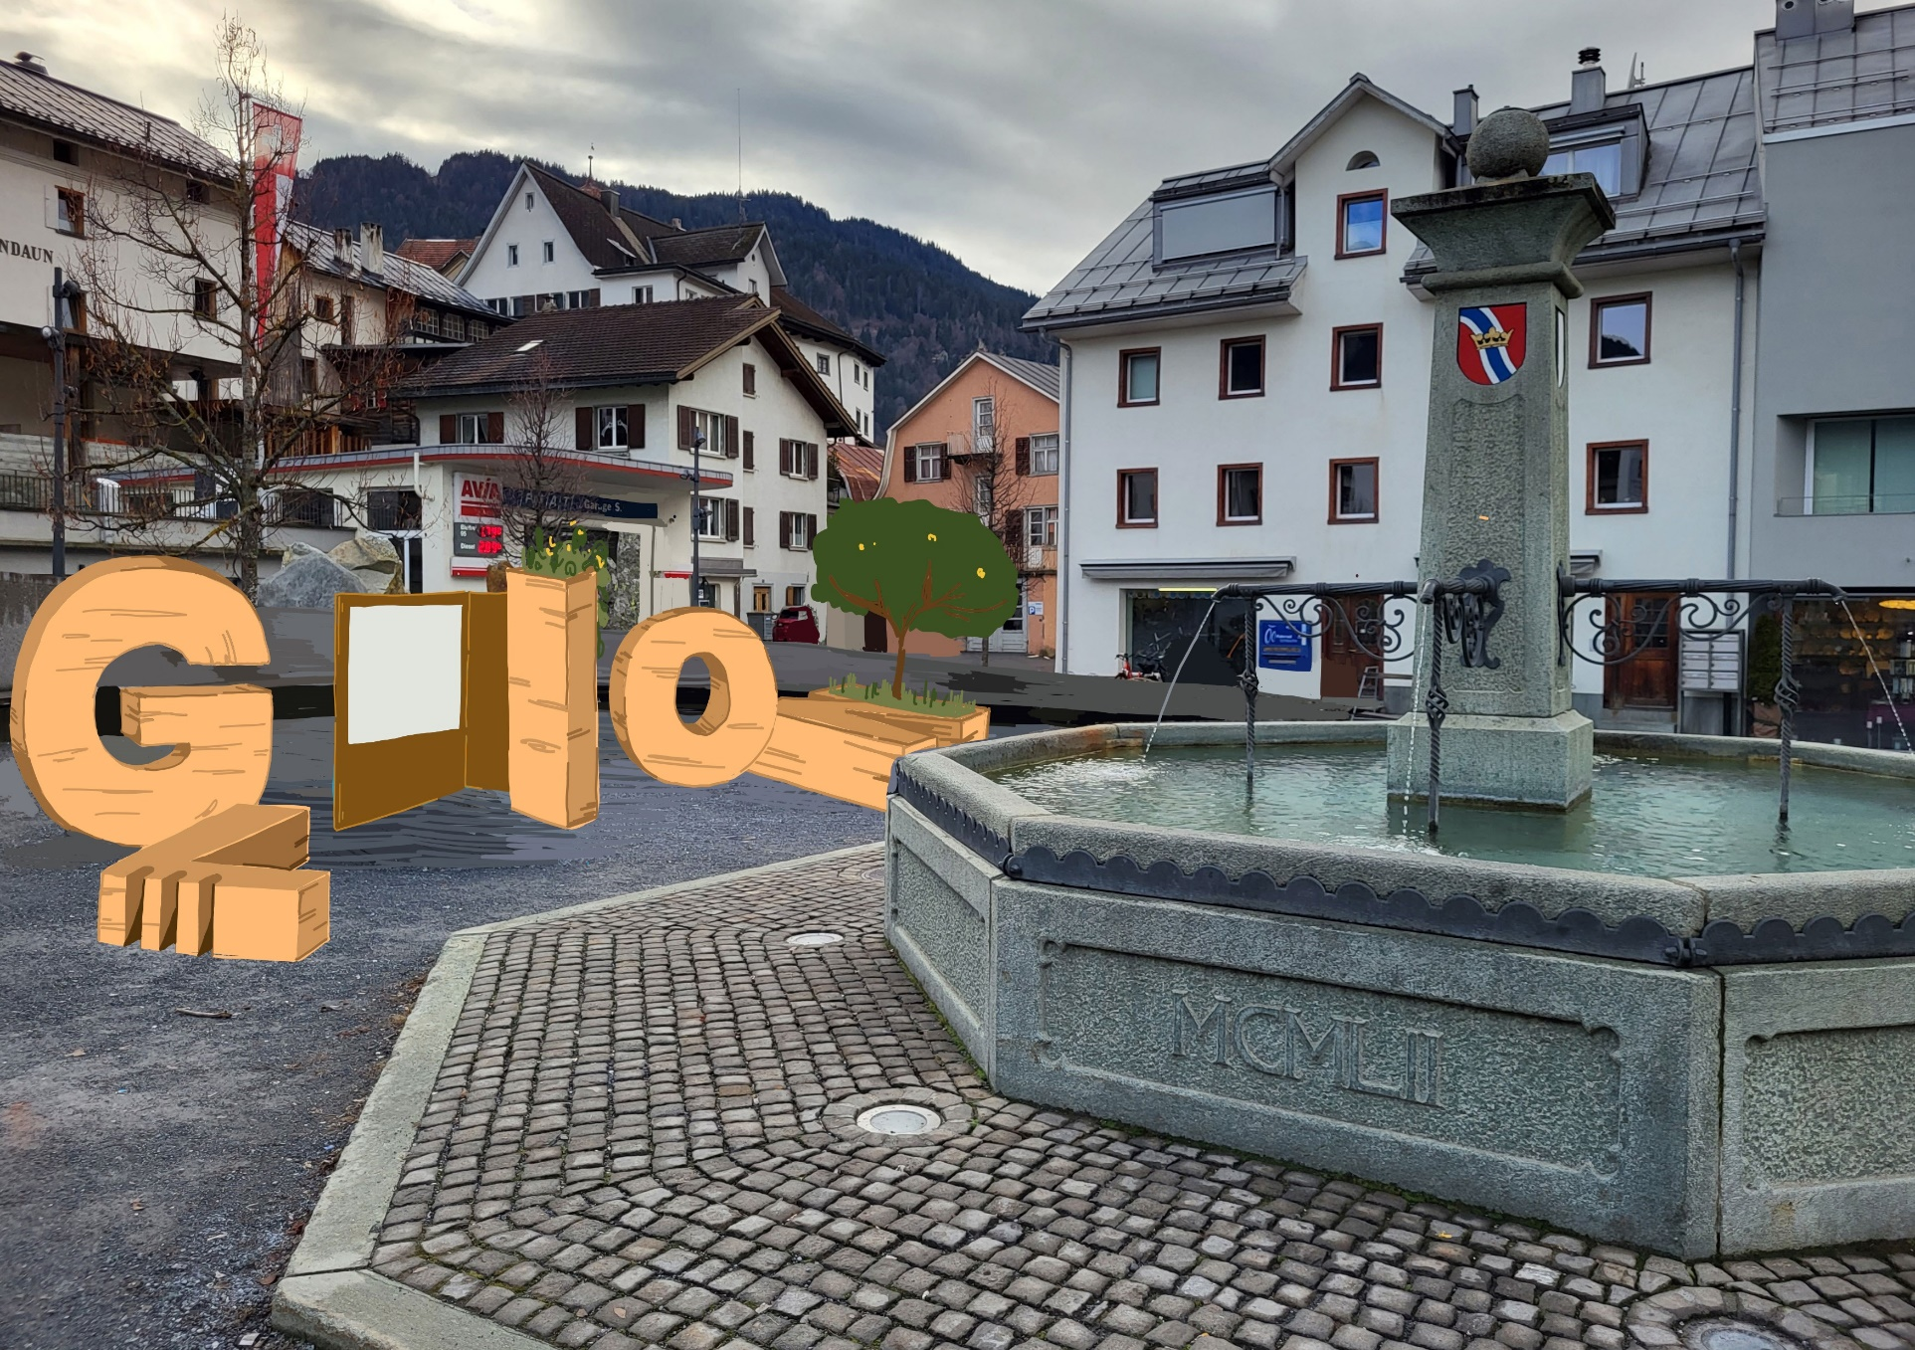
Impressionen
Primäre Standorte

Slide 36
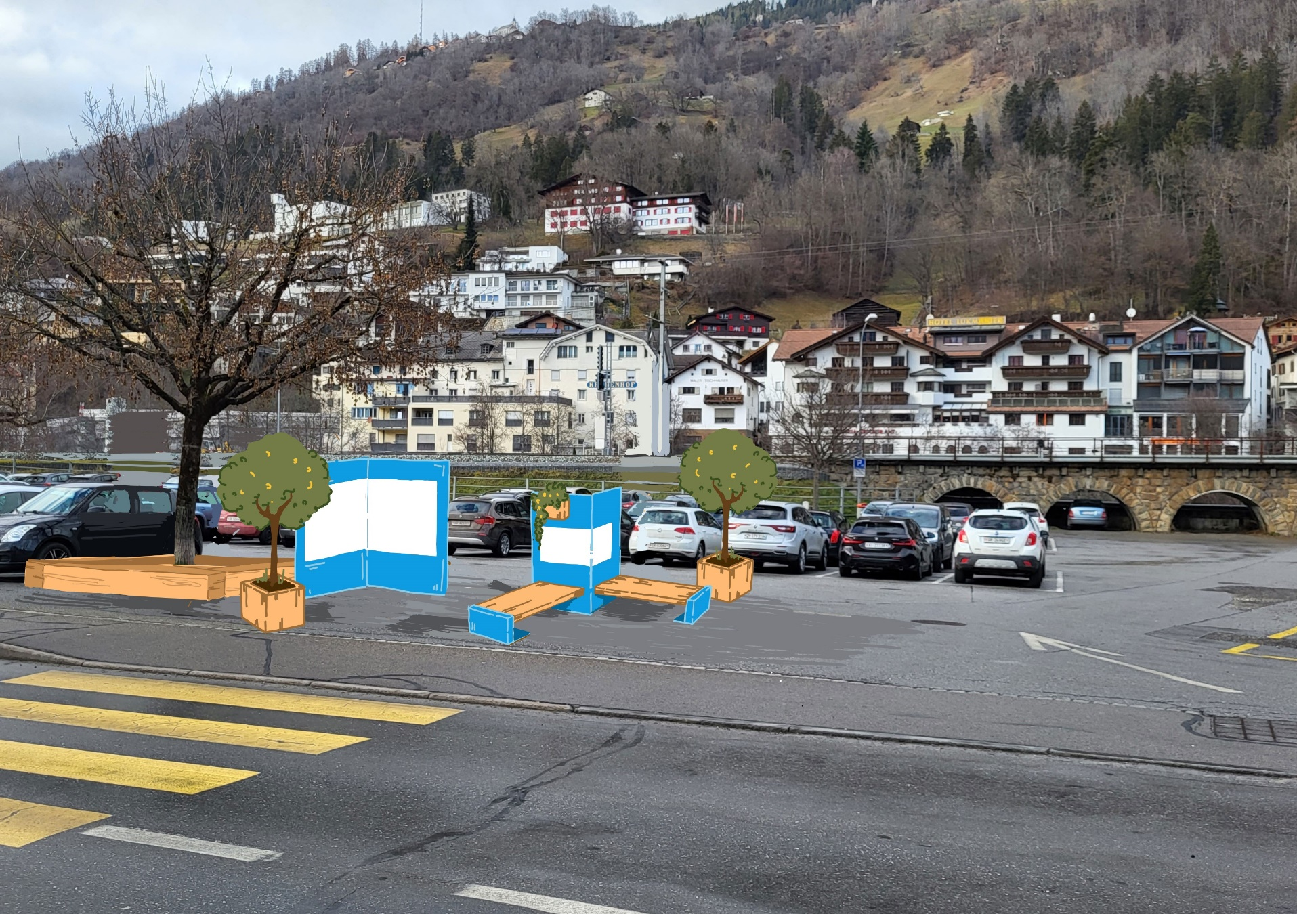
Impressionen
Primäre Standorte

Slide 37
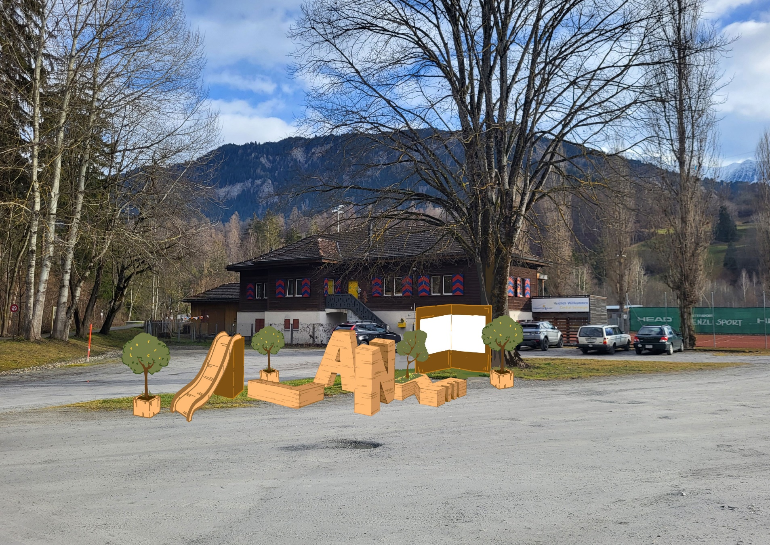
Impressionen
Primäre Standorte

Slide 38
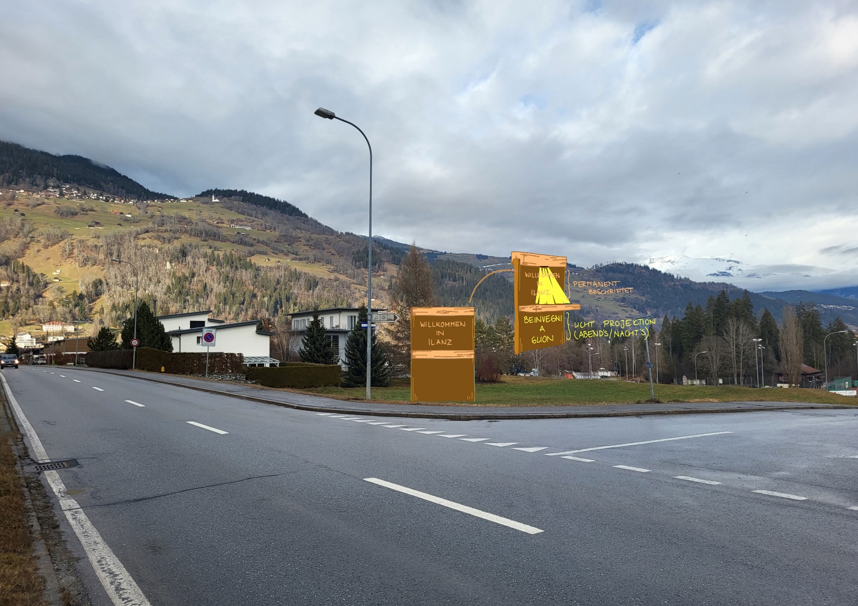
Impressionen
Sekundärer Standort

Slide 39
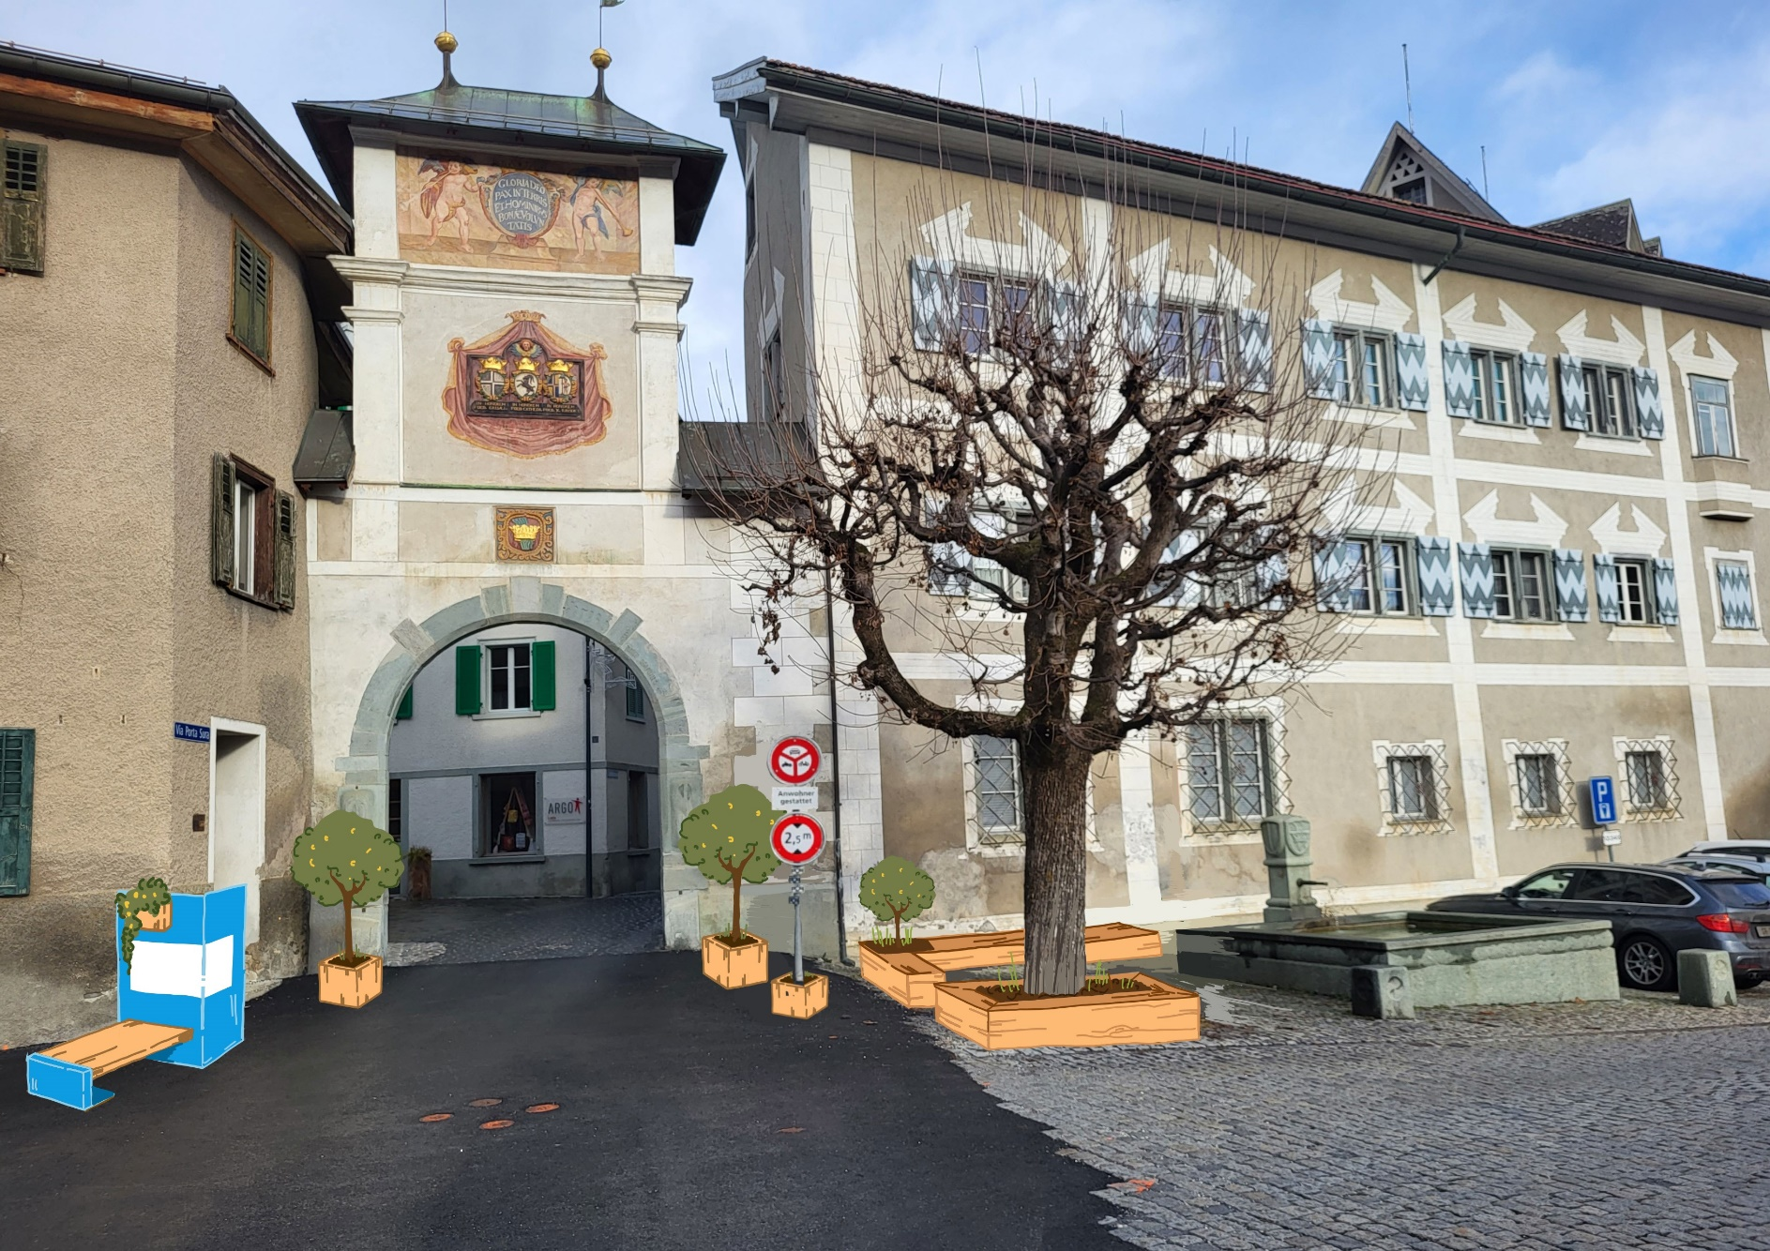
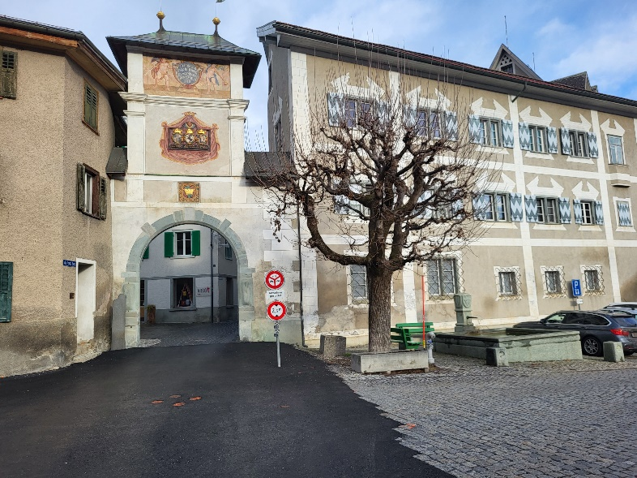
Impressionen
Sekundärer Standort

Slide 40




Impressionen
Wegweisung

Slide 41


Impressionen
Wegweisung

Slide 42


Impressionen
Wegweisung

Slide 43


Wegweisung
Für die Wegweisung werden die regulären Objekte als Installationsplattform verwendet. Metall agiert als Grundmaterial, dazu wird eine Holztafel platziert, die mit der gewünschten Information beschriftet wird.
Soll die Begrünung Teil des Konzeptes sein, so können Pflanzen spielerisch eingesetzt werden.

Slide 44

Temporäre Ausschreibungen
Die temporären Ausschreibungen nehmen ebenfalls den Materialmix aus Metall und Holz auf. Als Trägermaterial eignet sich ein Metallgerüst, welches mit einer Holztafel bestückt wird. Eine aufklappbare Plexiglasscheibe schützt die Informationen.

Slide 45
Gesamtübersicht
Eine Umsetzung als Gesamtübersicht kann beliebig ausgebaut und an den jeweiligen Standort angepasst werden. Hier wird der Besucherin und dem Besucher viel mehr als nur eine Information geliefert. Ein Konstrukt aus Metall und Holz schafft Raum, informiert und kann Multifunktionalität anbieten. Dies kann zum Beispiel eine Sitzgelegenheit oder ein Veloständer sein. Auch ein Anschlagsbrett wäre eine Option.
Wie im Gestaltungshandbuch vorgeschlagen, kann der jeweilige Ort mit einer Begrünung zusätzlich aufgewertet werden.

Slide 46

Weitere Gestaltungsideen
An primären Orten kann mit der Zusammenführung der Ideen ein Ort zum Verweilen geschaffen werden. Holz und Metall inklusive der Begrünung laden ein und heissen Gäste und Einheimische willkommen.
Dazu wäre optional eine Lichtinstallation vorstellbar, wie in Umsetzungsidee 3 beschrieben. An einer prominenten Fassade kann so der künstlerische Gedanke noch mehr unterstrichen werden.

Slide 47
Danke

